Slide 1
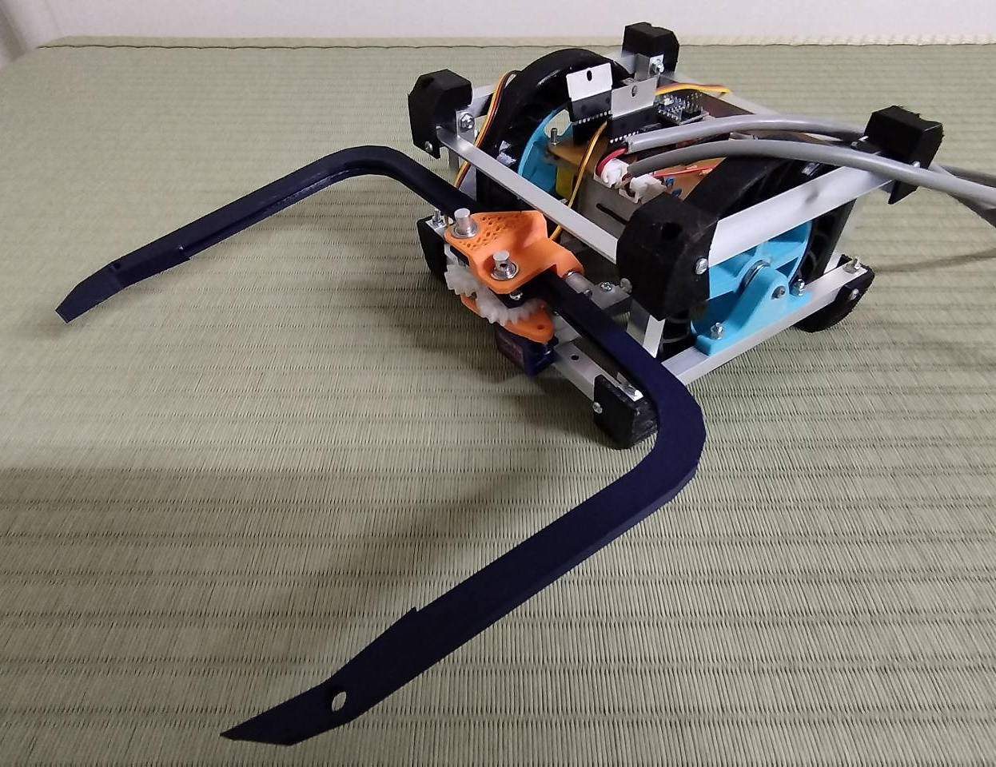
遠隔探索機 ロボット2定義確認動画
ロボット名：遠鶴探索機
満たす定義： ボールまたはボックスを回収して持つ機能を有する。

Slide 2
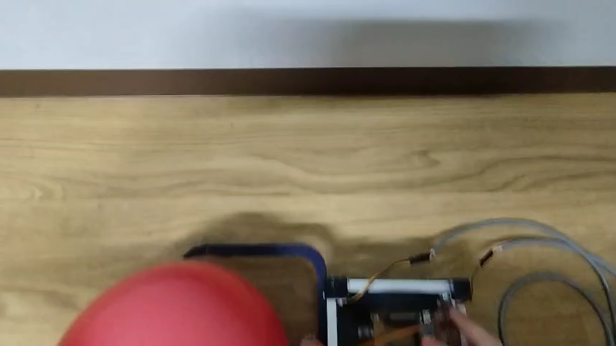
エリアA
エリアB
エリアC

